Slide 1
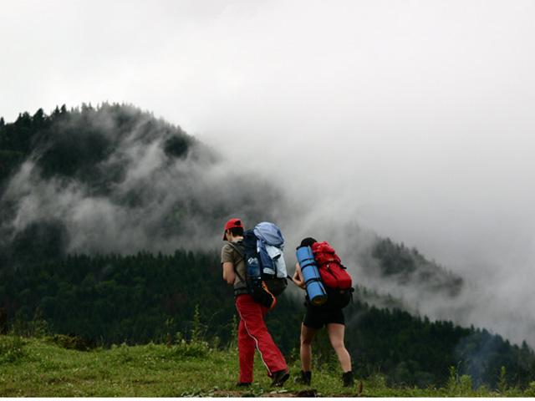
Отработка туристических навыков на уроках физической культуры с дальнейшим применением их на туристическом слете
Учитель: Романова Т.С
Учитель физической
культуры
ГБОУ СОШ №78
Калининского района

Slide 2
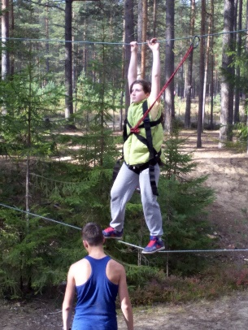
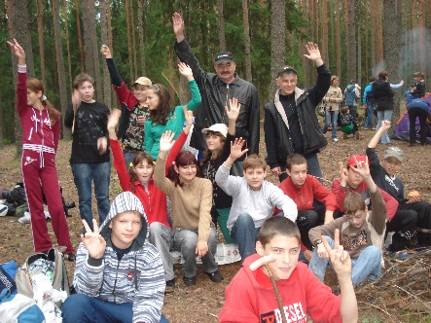
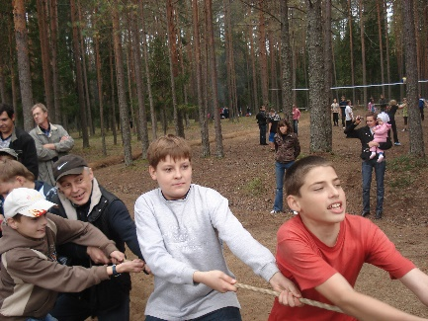
Туризм
Туризм – особый вид социальной деятельности человека, направленный на
укрепление здоровья, повышение физической активности и выносливости
организма.
Туризм в представлении большинства людей связан с активным видом
отдыха, новыми впечатлениями и удовольствием.

Slide 3
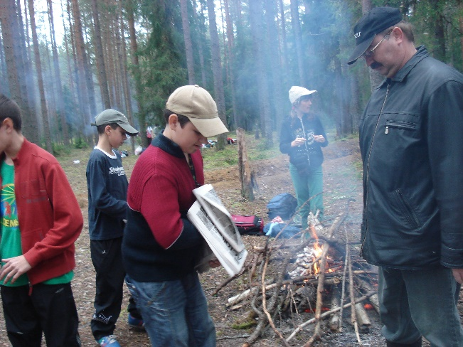
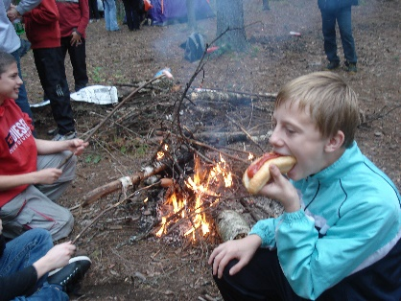
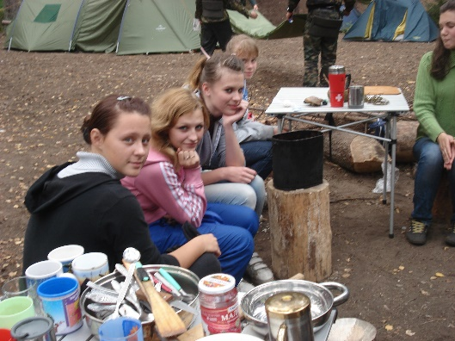
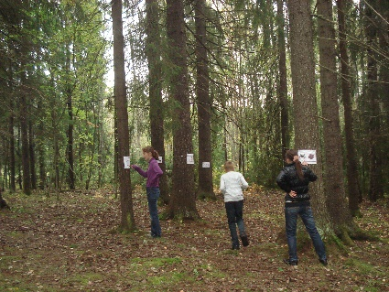
Занятия туризмом вырабатывают у школьников ценные умения и навыки в разведении костра, приготовлении пищи, ориентировании на местности по компасу, карте, небесным светилам, выборе места установки палаток и многое другое. Сталкиваясь с трудностями туристской жизни, они учатся преодолевать их не в одиночку, а коллективом.

Slide 4
На уроках физической культуры ученики получают туристические знания и
навыки, которые проверяются в дальнейшем на туристических слетах.
Ученик должен знать:
− правила безопасности при проведении туристских слетов и соревнований.
− порядок действий в случае организации поисково-спасательных работ силами группы,
поиска отставшего или заблудившегося члена группы.
−оказание первой медицинской помощи.
Ученик должен уметь:
− пользоваться снаряжением .
− выбирать место для палаточного лагеря, устанавливать палатки, заготавливать дрова, разводить
и поддерживать костер .
− изготавливать простейшее временное укрытие.
− составлять меню и перечень продуктов для похода, приготавливать на костре обед.
− двигаться в составе группы в лесу, преодолевать естественные и искусственные препятствия .
− работать с картой и компасом, определять точку своего стояния; сохранять заданное
направление движения; определять направления выхода в случае потери ориентировки.
− оказывать первую помощь, изготавливать транспортировочные средства и владеть несколькими
приемами транспортировка пострадавшего.

Slide 5

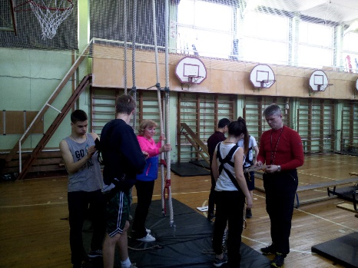
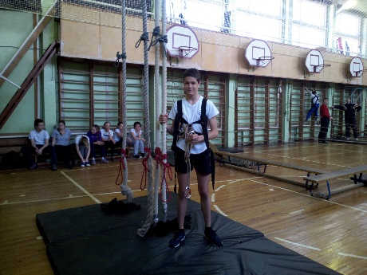
Отработка туристических навыков на уроке
физической культуры.
Подготовка к туристическому слету.

Slide 6
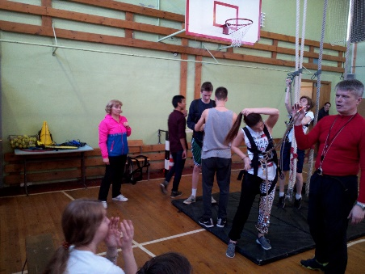
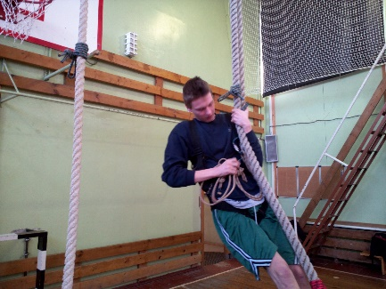
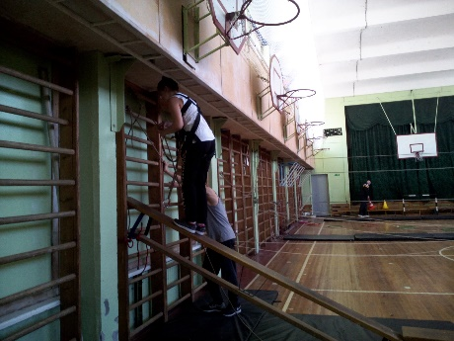
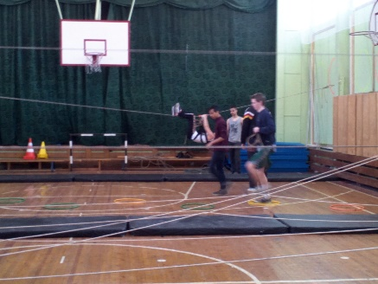

Slide 7
Умения и навыки проверяются практическим путем, преодолевая
препятствия и выполняя задания на маршруте во время проведения
туристического слета, а также на соревнованиях по спортивному
туризму, спортивному ориентированию различного масштаба.
Проверка умений и навыков:
1.Установка палатки (группой не более 4-5 человек) – от 5 до 15 минут
(в зависимости от конструкции).
2. Разведение костра (без учета времени на заготовку дров) — до 10
минут.
По выбору организаторов: — пережигание нити, расположенной на 20 см выше уложенных дров; — установление устойчивого пламени в течение 1 минуты; — подготовка кострища (в случае отсутствия специально оборудованного для костра места).

Slide 8
3. Преодоление от 2 до 4-х естественных препятствий без учета времени (по
усмотрению организаторов)
— преодоление болота по кочкам — переправа по бревну с перилами (веревками) — переправа по параллельным перилам (веревкам) — спуск по склону при помощи перил (веревок) — подъем по склону при помощи перил (веревок)
4. Вязка узлов: 2-3 узла из следующих шести: прямой, встречный,схватывающий,
брамшкотовый, восьмерка, булинь.
5. Навыки ориентирования: в течение времени до 3 минут определить азимут на
заданный предмет с точностью до 20 градусов.
6. Оказание первой помощи (без учета времени) по выбору организаторов: — наложение шины при закрытом переломе ноги (руки) — ответить на вопросы (тестирование) по действиям в случае обморожения, теплового удара, поражения молнией — остановка кровотечения
7. Способы транспортировки пострадавшего – один из трех предложенных (на волокуше,
на руках, на импровизированных носилках).

Slide 9
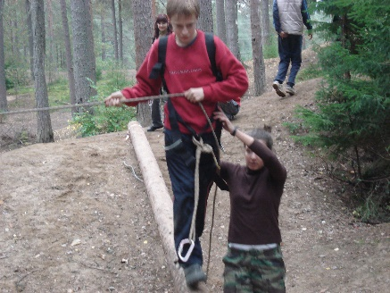
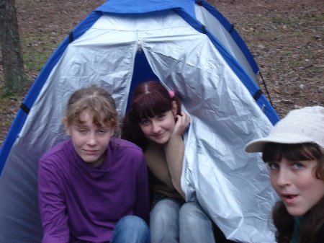
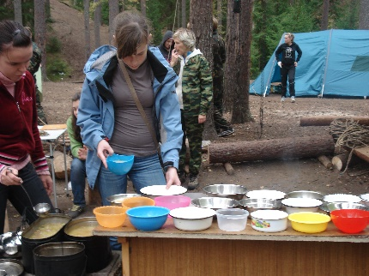
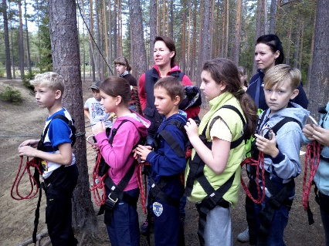
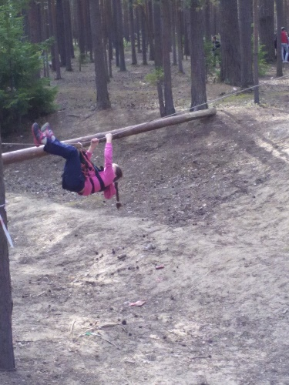
Применение туристических навыков на
турслете

Slide 10
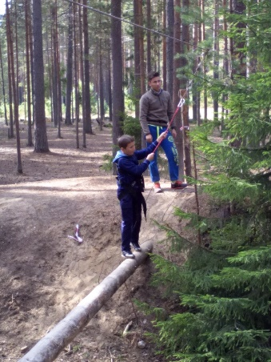
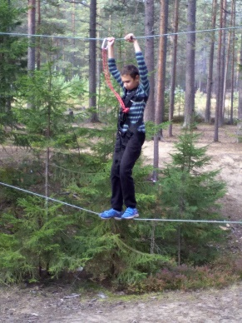
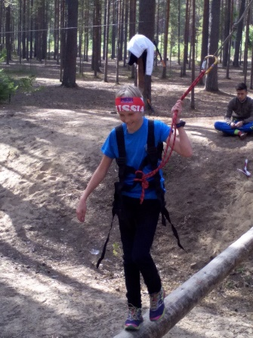
Туризм там, где заканчивается комфорт и начинается череда приключений

Slide 11
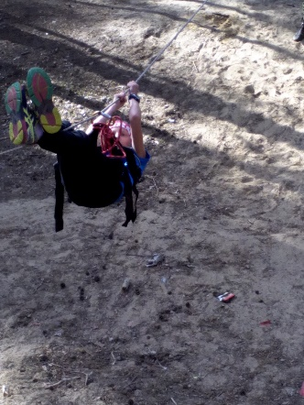
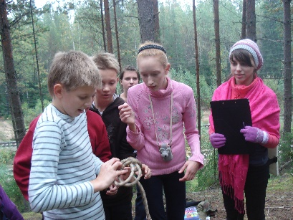
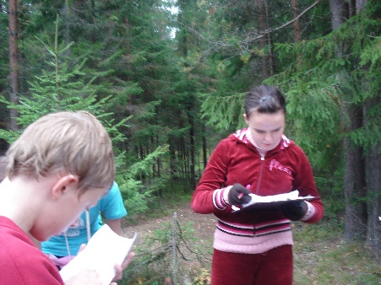
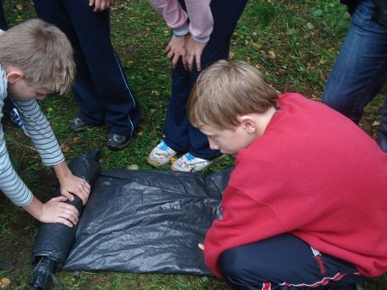

Slide 12
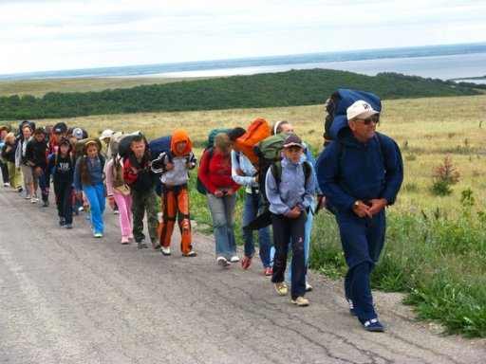
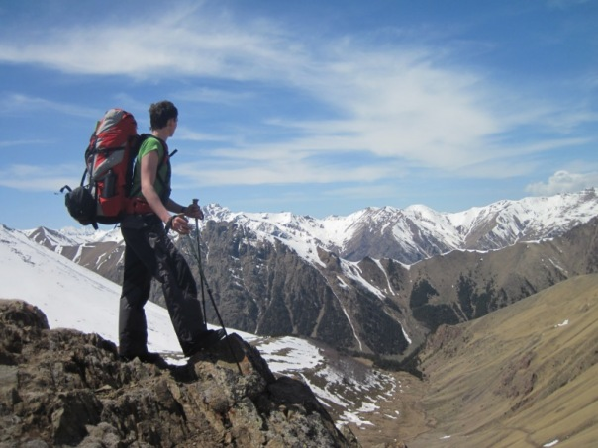
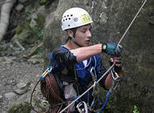
Какой ещё бывает ТУРИЗМ?
Пешеходный туризм
Горно-пешеходный туризм

Slide 13
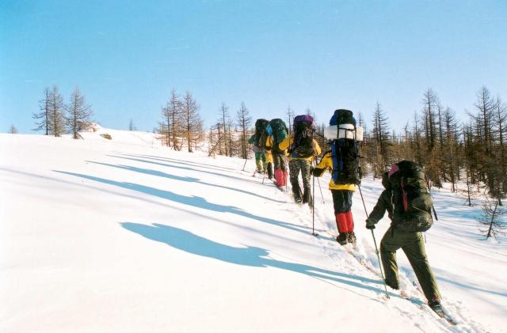
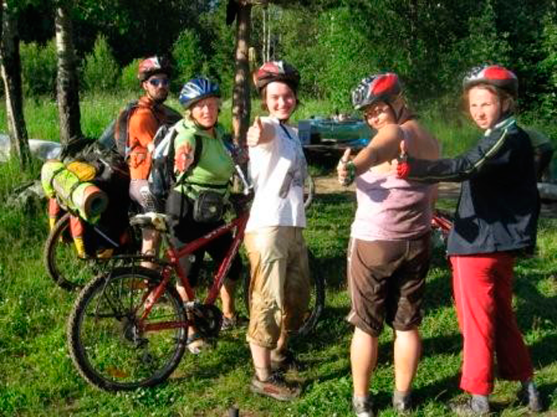
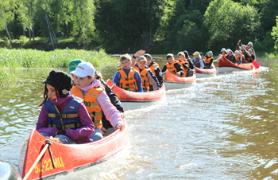
Лыжный туризм
Велосипедный туризм
Водный туризм

Slide 14
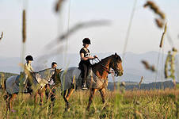
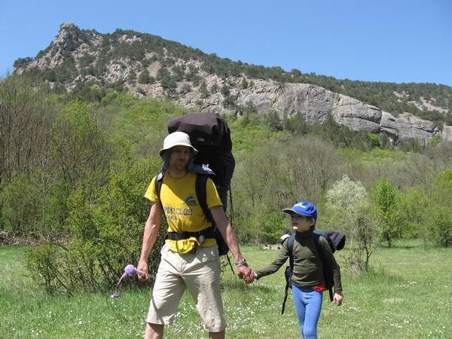
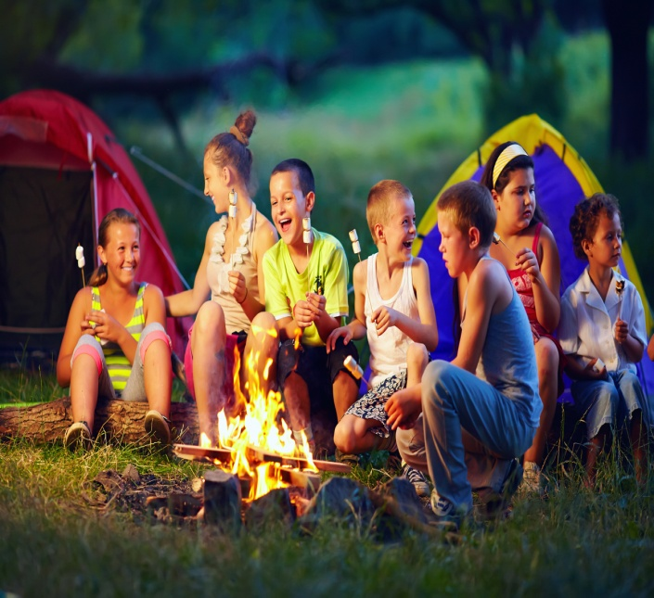
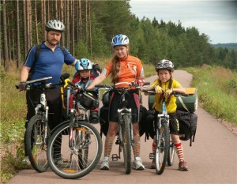
Конный туризм
Семейный туризм
Детский туризм
А так же лечебный , морской, автотуризм, авиационный туризм.

Slide 15
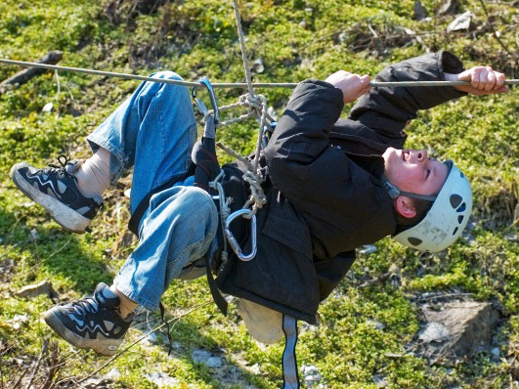
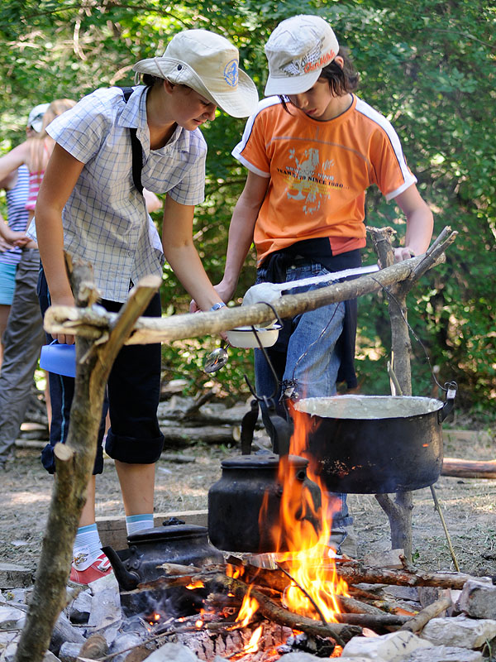
Туризм является прекрасным средством
всестороннего развития!

Slide 16
Спасибо за внимание!

